Slide 1


KoreManager
Gestión Deportiva Municipal
Luis Gordillo Rodríguez - 2º DAW B
IES Albarregas - 25/26

Slide 2



Índice
1 - Introducción
2 - Base de datos
3 - Tecnologías y Arquitectura
4 - Roles y Permisos
5 - Demo en vivo
6 - Escalabilidad y mejoras futuras
7 - Agradecimientos

Slide 3


1 - Introducción: ¿Por qué KoreManager?
El problema
La solución
Dobles reservas y conflictos de horario
Pérdida de tiempo para el personal de sala
Ninguna trazabilidad de pagos ni historial de uso
Inventario gestionado "de memoria"
Reservas online en tiempo real con pago integrado
Control de inventario con stock actualizado automáticamente
Panel de administración con estadísticas de uso
Sistema de gamificación para fidelizar a los usuarios
Avatar personalizado generado con Inteligencia Artificial

Slide 4

1 - Introducción:
¿Qué puede hacer KoreManager?
Reservas & Pagos
Selección visual de instalación, fecha y franja horaria
Disponibilidad en tiempo real (sin recargar la página)
Pago seguro integrado con Stripe (tarjeta de crédito)
Confirmación automática vía webhook
Historial completo con estados:
pendiente
pagada
cancelada

Slide 5

1 - Introducción:
¿Qué puede hacer KoreManager?
Gestión y administración
Panel de administración con estadísticas globales
CRUD de instalaciones (crear, editar, activar/desactivar)
Control de inventario con ajuste de stock en tiempo real
Publicación de avisos visibles para todos los usuarios
Gestión de roles de usuario

Slide 6

1 - Introducción:
¿Qué puede hacer KoreManager?
Experiencia Usuario
Modo oscuro / claro + internacionalización ES/EN
Sistema de niveles y logros (gamificación)
Avatar artístico generado con IA (Google Vertex AI)
Diseño responsive: móvil, tablet y escritorio
Notificaciones toast en tiempo real

Slide 7
2 - Base de datos
PostgreSQL + Supabase
El núcleo de datos cuenta con 11 tablas relacionales y seguridad por diseño.
Seguridad: Row Level Security (RLS) con 20 políticas activas. Cada usuario solo ve sus propios datos.
Lógica: Triggers y funciones RPC gestionan disponibilidad e inventario en el servidor.
Restricciones claves: UNIQUE(instalacion, fecha, hora) imposibilita las dobles reservas a nivel de base de datos.

Slide 8
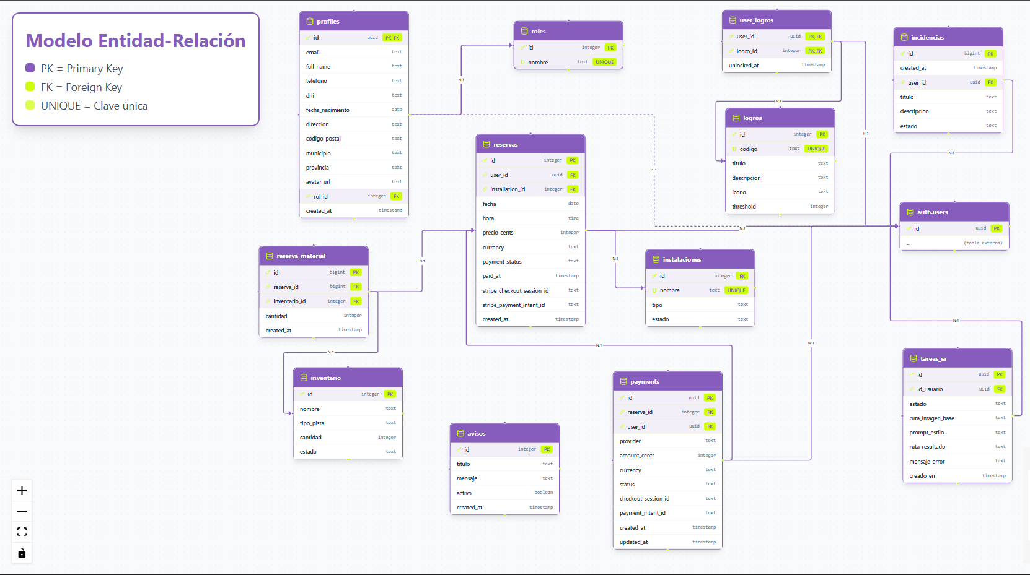

Slide 9











3 - Tecnologías y Arquitectura
Stack Tecnológico
BASE DE DATOS
Tailwind CSS
react-i18next
FRONTEND
SUPABASE CLOUD
AUTH JWT
EDGE FUNCTIONS

Slide 10





4 - Roles y Permisos
FUNCIONES
Reservar Pista
Ver historial propio
Ver sus propias estadísticas
Generar avatar
Ver avisos
Añadir/retirar un objeto
de su stock en el inventario
Control total panel admin
Cambiar roles
Gestión instalaciones
Cancelar reservas ajenas
Estadísticas totales

Slide 11


5 - Demo en vivo
Enlace a la app
https://kore-manager.vercel.app/
Credenciales
ADMIN
Conserje
CIUDADANO
koreManagerAdmin@gmail.com
koreManagerConserje@gmail.com
koreManagerUser@gmail.com
Admin1234!
Conserje1234!
User1234!

Slide 12
6 - Escalabilidad y Mejoras Futuras
BASE ESCALABLE
Siguientes Pasos
El sistema ya es escalable porque...
Supabase Cloud escala horizontalmente sin cambios en el código
La arquitectura BaaS elimina la necesidad de gestionar servidores
El sistema RBAC es extensible: añadir un nuevo rol es una única fila en la tabla roles
El frontend usa code splitting: añadir nuevas páginas no aumenta el bundle inicial
🔔 Notificaciones push (Web Push API) Recordatorio 24h antes de la reserva → reduce no-shows
📅 Reservas recurrentes (semanal) Muy demandado por equipos deportivos fijos
⏳ Lista de espera en pistas llenas El usuario se apunta; si se cancela, se le notifica automáticamente
💰 Tarifas dinámicas (hora punta/valle) Optimiza la ocupación del complejo

Slide 13

¡Muchas Gracias!
Gracias por escuchar
y gracias a todo el equipo del
IES Albarregas por la calidez y enseñanza durante este curso de desarrollo de aplicaciones web.

